Slide 1


기획 포트폴리오
메이플스토리 강화 시스템
역기획서
2018180033 이세철

Slide 2
목차
01
02
개요
2.1 정의
2.2 기획 의도
게임 소개
1.1 게임 정보
03
강화 시스템
3.1 주문의 흔적 강화
3.2 주문서 강화
3.3 스타포스 강화
04
기획계획
05
후기 및 코멘트
02/35

Slide 3
1. 게임 소개
1.1 게임 정보
개발사 | 위젯
퍼블리셔 | 넥슨, 스팀
플랫폼 | 윈도우
장르 | MMORPG
심의 등급 | 전체이용가
03/35

Slide 4
2. 개요
2.1 정의
문서의 정의
<메이플스토리>의 장비 강화 시스템을 역기획하여 작성한 시스템 기획 문서
<강화>의 정의
조건에 맞는 장비의 강화수치를 증가시켜 장비의 능력치를 올리는 일련의 과정
2.2 기획의도
타 게임과 익숙한 강화 시스템을 이용하여 유저의 접근성을 높인다.
강화 실패 시 강화 수치의 감소를 통해 리스크를 둔다.
강화 성공 시 능력치 상승을 장비의 기본 능력치로 제한하여 강화 의존도를 낮춘다.
04/35

Slide 5
3. 강화 시스템
종류
 | 강화 방식 | 설명
업그레이드 횟수 사용 O | 주문의 흔적 | 일반적인 강화로 강화 성공 확률과 실패 확률이 존재
 | 주문서 | 특수한 주문서 강화로 강화 성공 시 통상 주문서 보다 더 높은 능력치를 얻을 수 있다.
업그레이드 횟수 사용 X | 스타포스 | 업그레이드 횟수가 모두 차감된 상태에서 하는 강화로, 장비 자체의 능력을 업그레이드 하는 강화
05/35

Slide 6
3. 강화 시스템
과정
강화 조건 체크
강화 성공 체크
데이터 변경
06/35

Slide 7
3. 강화 시스템
3.1 주문의 흔적 강화
강화 조건
업그레이드 횟수가 모두 소진되지 않은 장비 아이템
강화 결과
직업에 맞는 주 스탯과 부 스탯이 일정량 상승
무기와 장갑의 경우 공격력도 함께 일정량 상승
07/35

Slide 8
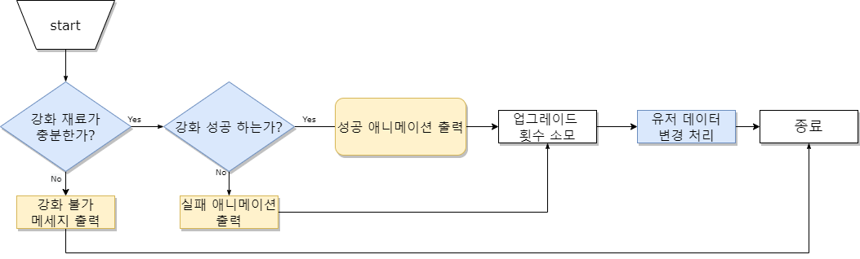
3. 강화 시스템
3.1 주문의 흔적 강화
<주문의 흔적> 강화의 플로우 차트
08/35

Slide 9
3. 강화 시스템
3.1 주문의 흔적 강화
강화 장비 레벨에 따른 <주문의 흔적> 필요 개수
주문의 흔적으로 강화하려는 부위와 성공확률에 따라 필요 개수가 다름
 | 100% |  |  | 70% |  |  | 30%
 | 무기 | 방어구 | 액세서리 | 무기 | 방어구 | 액세서리 | 무기 | 방어구 | 액세서리
30레벨 장비 | 3 개 | 3 개 | 3 개 | 4 개 | 4 개 | 4 개 | 5 개 | 5 개 | 4 개
110레벨 장비 | 26 개 | 16 개 | 22 개 | 34 개 | 20 개 | 28 개 | 40 개 | 24 개 | 34 개
140레벨 장비 | 144 개 | 90 개 | 90 개 | 192 개 | 117 개 | 117 개 | 228 개 | 138 개 | 138 개
150레벨 장비 | 300 개 | 185 개 | 155 개 | 390 개 | 240 개 | 200 개 | 470 개 | 290 개 | 240 개
09/35

Slide 10
3. 강화 시스템
3.1 주문의 흔적 강화
<주문의 흔적> 초기화
강화 실패 시 차감된 횟수를 주문의 흔적을 사용하여 횟수를 복구
아이템 레벨과 부위 상관없이 강화에 필요한 주문의 흔적 개수가 동일
 | 성공 확률 | 주문의 흔적 필요 개수 | 설명
순백의 주문서 | 5 % | 2000 개 | 변경된 장비의 능력치 유지 차감된 업그레이드 횟수 1회 복구
이노센트 주문서 | 30 % | 5000 개 | 장비의 능력치를 처음으로 복구 업그레이드 횟수 전체 초기화
아크 이노센트 주문서 | 30 % | 10000 개 | 장비의 주문의 흔적 능력치만 처음으로 복구 업그레이드 횟수 전체 초기화
10/35

Slide 11
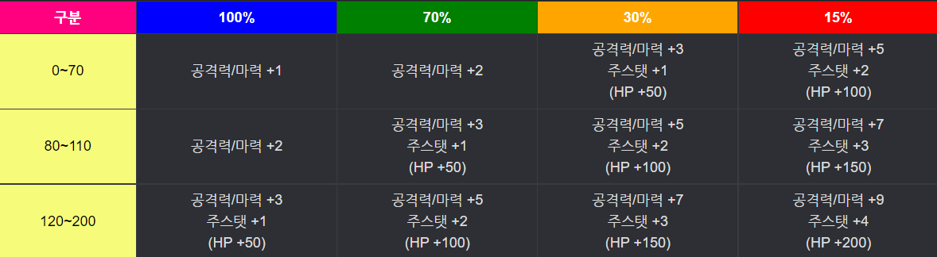
3. 강화 시스템
3.1 주문의 흔적 강화
<주문의 흔적> 강화로 증가하는 수치
<그림 1> 무기 능력치 증가량
대표적으로 무기는 주문의 흔적으로 강화할 때 성공하면 자신의 주 스탯과 공격력, 마력, 체력이 오른다.
11/35

Slide 12
3. 강화 시스템
3.1 주문의 흔적 강화
<주문의 흔적> 개선안
“강화 실패 시 업그레이드 횟수 차감을 없앤다.”
플레이어들은 모든 강화를 성공하는 것을 ‘완작’이라 표현하는데
완작을 하지 못할 경우 초기화 주문서나 복구 주문서를 사용해 업그레이드 횟수를 되돌린다.
초기화 주문서를 구매 및 사용하는 과정 자체를 생략함으로써 플레이어들의 스트레스를 줄일 수 있다.
또한 현재 업그레이드 성공에는 100%, 70%, 30%, 15%의 성공확률로 성공 시
능력치 증가가 각각 다르다. 성공확률을 30%로 통합하고 성공 시 에만 횟수를 소모한다.
성공 시 다음 확률을 5% 감소한다. (최대로 감소했을 때 성공 확률은 5%)
실패 시 다음 확률을 5% 증가한다. (최대로 증가했을 때 성공 확률은 40%)
능력치 증가는 기존 30%에 해당하는 정해진 수치보다 소폭 증가한다.
주문의 흔적 소모량은 기존 30% 해당하는 소모량보다 1.5배 늘린다.
12/35

Slide 13
3. 강화 시스템
3.1 주문의 흔적 강화
<주문의 흔적> 개선안
 | 강화 1회 시 소모되는 주문의 흔적 개수 | 70% | 30%
 | 무기 | 방어구 | 액세서리
110레벨 장비 | 40 → 60 개 | 23 → 51 개 | 24 → 51 개
140레벨 장비 | 228 → 342 개 | 138 → 207 개 | 138 → 207 개
150레벨 장비 | 470 → 705 개 | 290 → 435 개 | 290 → 435 개
13/35

Slide 14
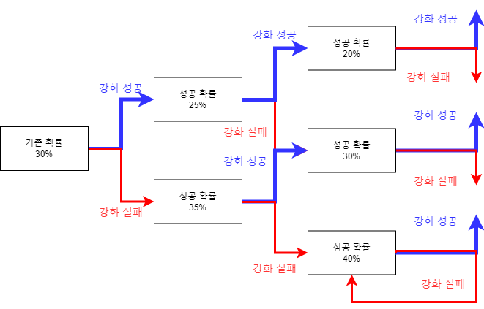
3. 강화 시스템
3.1 주문의 흔적 강화
<주문의 흔적> 개선안
14/35

Slide 15
3. 강화 시스템
3.1 주문의 흔적 강화
<주문의 흔적> 개선안
현재 주문의 흔적으로 강화 시 완작을 하게 될 경우 기대비용은 약 9~10억 메소이다.
이를 주문의 흔적 개수로 바꾸게 되면 약 43만장이 필요하게 된다.
최소비용은 150제 무기 기준 업그레이드 횟수 8번인 경우 총 3,760장이 든다.
그러나 개선안에서 제시한 방식으로는 기대비용은 정확히 구할 수는 없다.
8번의 강화 성공을 바랄 때, 플로우 차트 안에서 92번의 실패와 8번의 성공을 한다는 가정하면
70,500장이 소모되고 메소로 변환했을 때, 약 1억 5천만 메소가 사용된다.
최소비용의 경우 5,640장이 사용되는데 기존의 방식보다 더 소모된다.
15/35

Slide 16
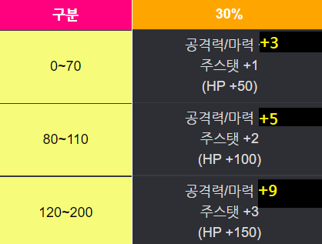
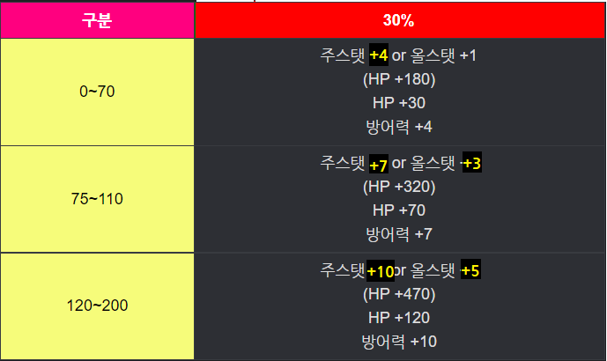
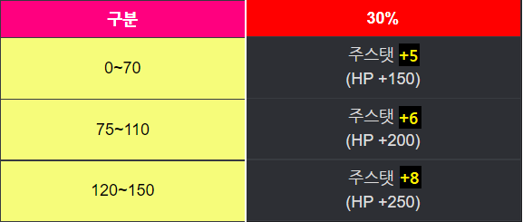
3. 강화 시스템
3.1 주문의 흔적 강화
<주문의 흔적> 개선안
<그림 2> 무기 능력치 증가량
<그림 3> 방어구 능력치 증가량
<그림 4> 악세서리 능력치 증가량
메이플의 장비는 현재 고점에 오를수록 주문의 흔적보다 주문서 강화 방식을 채택하고 있다.
따라서 주문서 강화 방식보다 주문의 흔적 강화에 의존할 수 있게끔
각 부위별 증가하는 부분의 수치를 기존보다 1.5배 늘렸다.
16/35

Slide 17
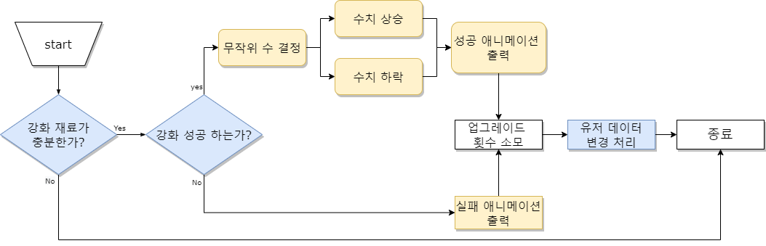
3. 강화 시스템
3.2 주문서 강화
<주문서> 강화의 플로우 차트
주문서 중 혼돈 주문서의 플로우 차트
17/35

Slide 18
3. 강화 시스템
3.2 주문서 강화
<주문서>의 정의
보스 처치나 사냥을 통해 습득을 할 수 있으며, 장비 강화에 사용되는 아이템
강화 성공 확률과 실패 확률이 주문서 마다 다르며,
어떠한 주문서는 성공을 했음에 불구 하고 능력치가 상승하거나 하락하게 되는 랜덤한 주문서도 존재
<주문서>의 종류
무기 주문서
방어구 주문서
악세서리 주문서
기타 장비 주문서
혼돈 주문서
초기화 주문서
잠재능력 부여 주문서
스타포스 주문서
기타 주문서
18/35

Slide 19
3. 강화 시스템
3.2 주문서 강화
<주문서> 필요 개수
모든 주문서는 주문서 1장만을 사용한다.
강화 결과
특정 주문서는 직업에 맞는 주 스탯과 부 스탯, 공격력이 일정량 상승하거나 하락
혹은 비약적으로 모두 상승하는 주문서도 존재
19/35

Slide 20
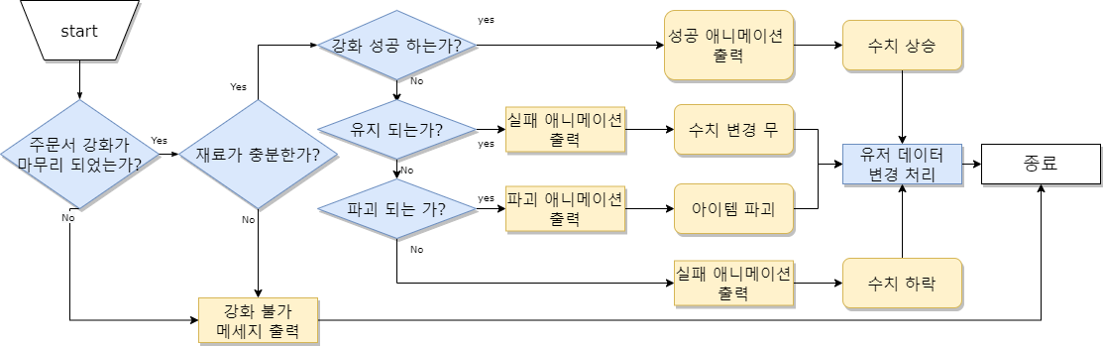
3. 강화 시스템
3.3 스타포스 강화
<스타포스> 강화의 플로우 차트
20/35

Slide 21
3. 강화 시스템
3.3 스타포스 강화
강화 조건
업그레이드 횟수가 모두 소진된 장비 아이템
스타포스 강화가 더 이상 되지 않는 장비 아이템은 강화 불가
강화 불가 표시가 적힌 장비 아이템은 강화 불가
강화 결과
전체적인 장비의 기본 능력치가 증가하며 특정 구간마다 장비들의 공격력이 증가
실패 시, 강화 수치에 따라 유지, 하락, 실패가 존재
21/35

Slide 22
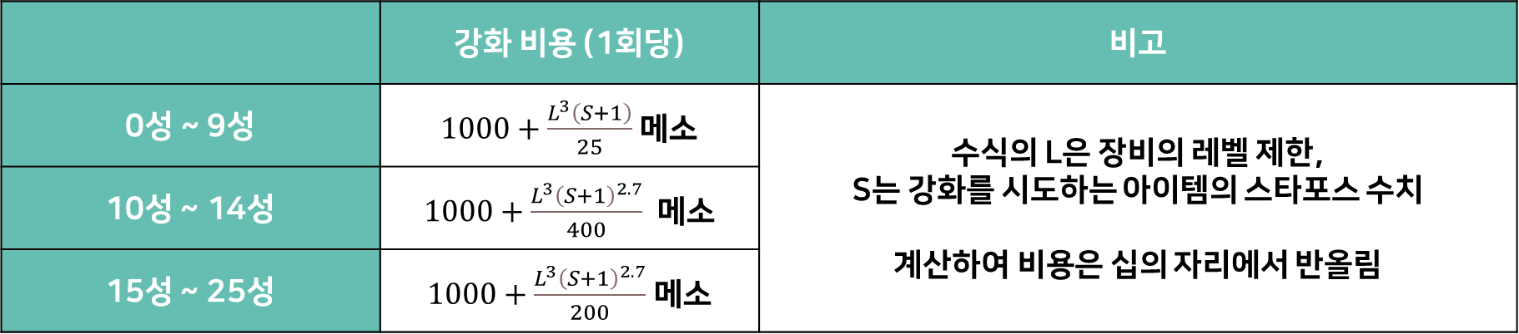
3. 강화 시스템
3.3 스타포스 강화
강화 성공률에 따른 강화 비용
스타포스는 메소를 사용하여 장비 아이템의 능력치를 증가
 | 강화 비용 (1회당) | 비고
0성 ~ 9성 | $1000+\frac{L^{3}\left(S+1\right)}{25}$ 메소 | 수식의 L은 장비의 레벨 제한, S는 강화를 시도하는 아이템의 스타포스 수치 계산하여 비용은 십의 자리에서 반올림
10성 ~ 14성 | $1000+\frac{L^{3}{\left(S+1\right)}^{2.7}}{400}$ 메소 | 20 개
15성 ~ 25성 | $1000+\frac{L^{3}{\left(S+1\right)}^{2.7}}{200}$ 메소 | 117 개
22/35

Slide 23
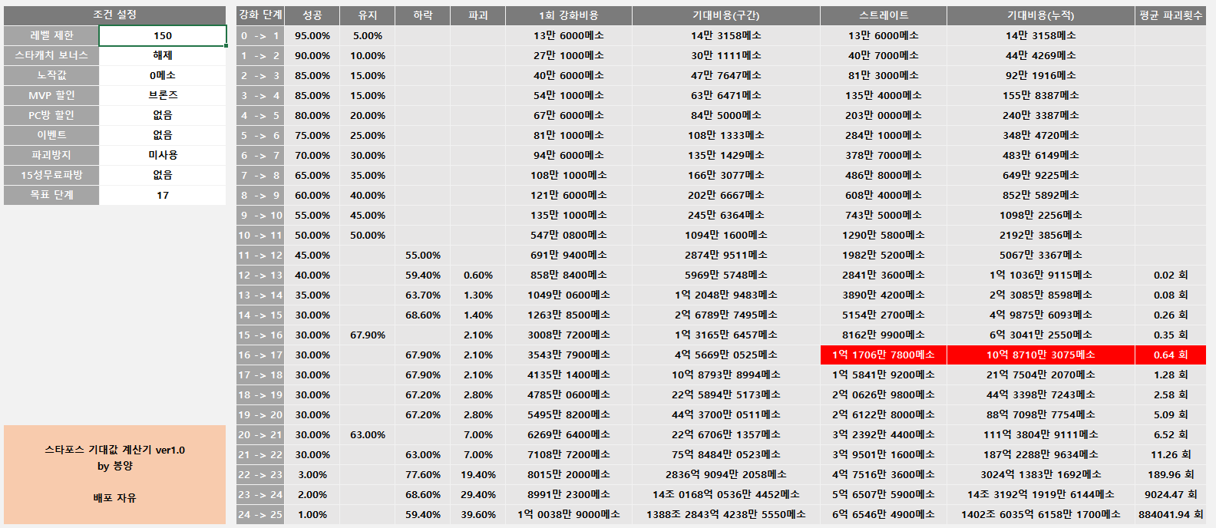
3. 강화 시스템
<그림 5> 스타포스 강화비용
23/35

Slide 24
3. 강화 시스템
3.3 스타포스 강화
강화 성공 시 능력치 증가
메이플 스토리 게임 내 특정 아이템을 제외한
나머지 아이템들은 스타포스를 이용해 능력치 증가 상승
증가하는 부분은 무기의 스탯, 공격력, 마력이 상승
특정 강화 구간 부터 무기의 공격력과 마력이 상승
특정 강화 구간 이전은 무기의 스탯만 상승
24/35

Slide 25
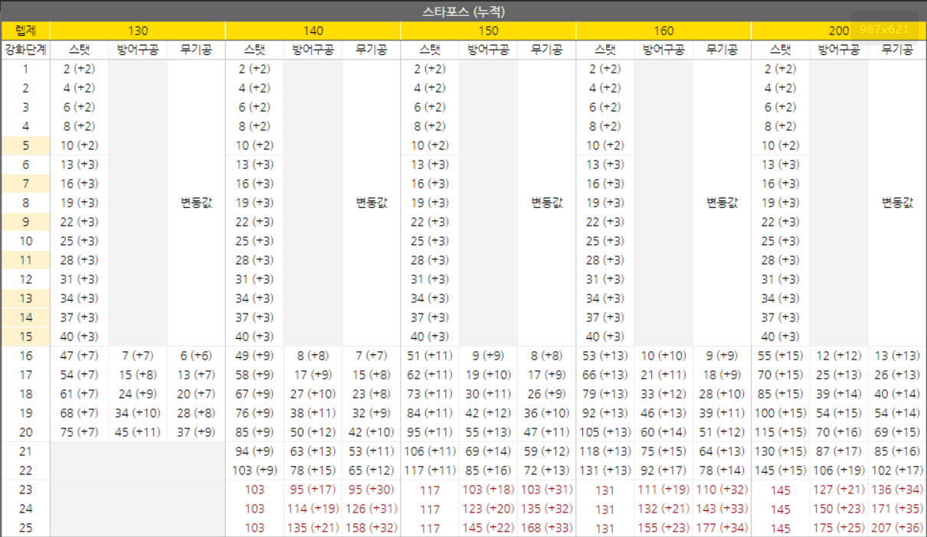
3. 강화 시스템
<그림 6> 스타포스 강화 능력치 증가량
25/35

Slide 26
3. 강화 시스템
3.3 스타포스 강화
스타포스 개선안
“강화 실패 시 하락과 파괴를 제거”
현재 게임 내에서는 스타포스 17성, 22성을 기준으로 자신 캐릭터의 스펙을 올린다.
그러나 모든 유저들이 17성, 22성을 한번에 올리는 것이 되지 않는다.
먼저 10성 이후 부터 하락 확률일 존재하며 12성 이후 부터 파괴 확률이 존재한다.
이러한 하락과 파괴 확률을 제거하는 대신 강화 비용을 늘리고 강화 확률을 낮춘다.
26/35

Slide 27
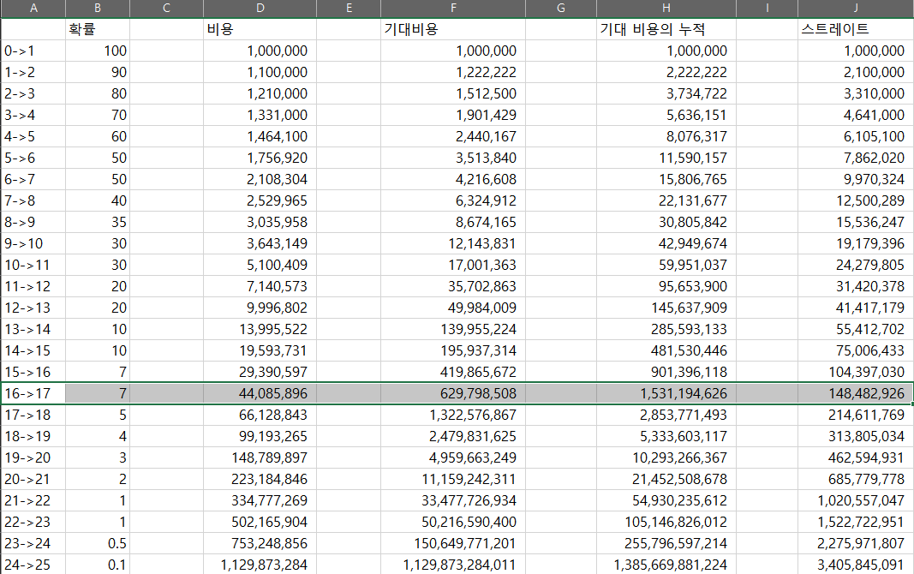
3. 강화 시스템
<그림 7> 스타포스 강화 소모 비용 개선안
27/35

Slide 28
3. 강화 시스템
3.3 스타포스 개선안
확률
강화 비용
구간 기대 비용
기댓비용 누적
<그림 8> 기존과 개선안의 비용 차이
스타포스 실패 시 하락과 파괴 확률을 없앤 점과 주문의 흔적의 비용 감소로 인해
전체적인 확률을 대폭 낮추고 비용을 상당히 높였다.
28/35

Slide 29
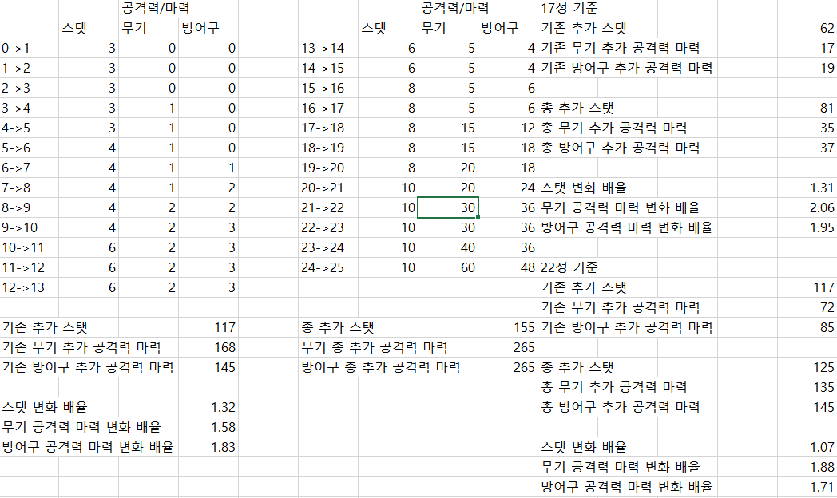
3. 강화 시스템
<그림 9> 스타포스 강화 능력치 증가 개선안
29/35

Slide 30
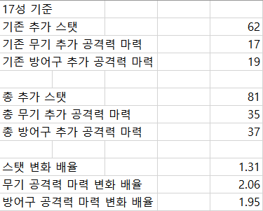
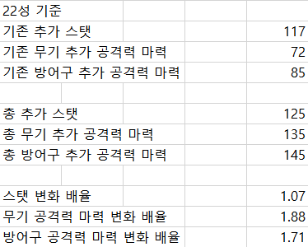
3. 강화 시스템
3.3 스타포스 개선안
<그림 10> 기존과 개선안 능력치 상승의 차이
17성 기준으로는 무기/방어구의 증가하는 공격력,마력이 기존과 2배 가량 차이
22성 기준으로는 무기의 증가하는 공격력, 마력만 차이가 많이 난다.
막대한 비용이 드는 만큼 상응하는 능력치를 부여가 목적
30/35

Slide 31
4. 기획 계획
주차 | 내용 | 비고
1차 | 강화 방법에 따른 플로우 차트 제작
2차 | 강화에 필요한 재료 아이템의 수치 | 장비 아이템에 따른 재료 아이템이 필요한 비용
 | 강화 성공 시 능력치 증가 수치
3차 | 강화 성공률 | 특정 주문서의 성공률 분석
3차 |  | 스타포스 실패 시의 결과 분석
4차 | 강화/강화 결과 UI | 전체 UI 디자인
4차 |  | 스타포스 미니 게임
31/35

Slide 32
4. 기획 계획 (수정)
주차 | 내용 | 비고 | 날짜
1차 | 강화 방법에 따른 플로우 차트 제작 |  | 2022.04.06
2차 | 강화에 필요한 재료 아이템의 수치 | 장비 아이템에 따른 재료 아이템이 필요한 비용
2차 | 강화 성공 시 능력치 증가 수치 주문의 흔적 강화 성공 시 능력치 증가 주문의 흔적 개선안 |  | 2022.05.01
3차 | 강화 성공률 스타포스 강화 성공 시 능력치 증가 스타포스 개선안 | 특정 주문서의 성공률 분석 스타포스 실패 시의 결과 분석 | 2022.05.21
4차 | 강화/강화 결과 UI | 전체 UI 디자인
4차 |  | 스타포스 미니 게임
32/35

Slide 33
5. 후기 및 코멘트
5.1 후기
스타포스의 비용과 능력치 추가로 주는 것에 대해 많은 고민을 했습니다.
주문의 흔적에서 감소된 비용은 커버하기 위해서는 스타포스에서 비용을 늘려야 했는데
처음에는 얼마나 늘려야 하는지 모르겠어서 무식하게 엑셀 두들기다 보니 여차저차
생각한 대로 된 것 같습니다.
5.2 코멘트
이번 기획서는 스타포스의 개선안이 주입니다.
33/35

Slide 34
5. 후기 및 코멘트
5.3 참고
페이지 11,16 : 그림 1,2,3,4_무기 능력치 증가량, 방어구,악세서리_능력치 증가량
https://namu.wiki/w/%EC%A3%BC%EB%AC%B8%EC%9D%98%20%ED%9D%94%EC%A0%81?from=%EC%A3%BC%ED%9D%94%EC%9E%91
페이지 23 : 그림 5_스타포스 강화비용
https://www.inven.co.kr/board/maple/2304/28832
페이지 25: 그림 6_스타포스 강화 능력치 증가량
https://www.inven.co.kr/board/maple/2304/15947
페이지 28: 그림 8_기존과 개선안의 비용 차이
https://www.inven.co.kr/board/maple/2304/15947
페이지 27: 그림 7_스타포스 강화 소모 비용 개선안
페이지 29: 그림 9_스타포스 강화 능력치 증가 개선안
페이지 30: 그림 10_기존과 개선안 능력치 상승의 차이
첨부파일 – 스타포스 강화.xlsx
34/35

Slide 35
THANK YOU

